Slide 1

広告費ゼロで、カゴ落ちと1回きりの顧客を拾い直し、LTV÷CPOを引き上げる
LINE公式アカウント運用のご提案
- 2026最新版 -
業界：EC（総合EC・業界汎用）

Slide 2
資料アジェンダ
この資料が言っていること：新規獲得の単価は上がり続けている。
もう「集める」では勝てない。勝負はCPOではなく、LTV ÷ CPO。
1
2
3
4
なぜLINEか
実態調査
全体設計
構築
S03-06
S07-12
S13-15
S16-20
5
6
7
8
配信設計
歩留まり・工数
成果と体制
締め
S21-26
S27-28
S29-32
S33-36
全8章・36枚｜主語は「LINE公式アカウントの運用」。広告運用の提案書ではない

Slide 3
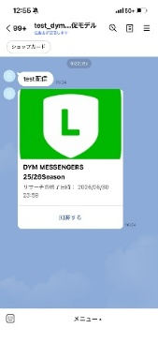
市場データ｜ニーズ全体図
国内BtoC-EC市場は拡大を続けているが、物販系のEC化率はまだ1割弱。
「市場は伸びている。伸びていないのは、取りこぼしを回収する設計」。
BtoC-EC市場全体
物販系分野
物販系のEC化率
26.1兆円
15兆2,194億円
9.78%
前年比 +5.1%（前年24.8兆円）
前年比 +3.70%
前年比 +0.40pt
EC化率9.78%＝まだ9割はオフライン。市場は伸びている。伸びていないのは回収の設計。
業界水準｜出典：経済産業省「令和6年度 電子商取引に関する市場調査」2025年8月26日公表。毎年8月末公表のため、提案時は最新年度（令和7年度）を確認すること

Slide 4
ECのWebマーケ構造｜3つの壁
広告費を払って連れてきた人が、カゴに入れたまま多くが消え、
買ってくれた人の多くも2回目を買わずに消えている。一番お金をかけた直後に、一番大きく落ちている。
① 獲得単価の高騰
検索広告CPCは10年で168%。
枠の奪い合いで下がらない
② 取りこぼし
カゴ落ち率は多くのサイトで
60〜70%前後
③ 使い捨て
初回購入者の6〜7割が
2回目を買わずに消える
カゴ落ち率：多くのサイトで60〜70%前後
グローバル平均 約70.22%（Baymard Institute）／国内調査 約63.3%（イー・エージェンシー）
広告費をかけて連れてきた人の6〜7割が、購入直前で離脱している
業界水準｜出典：Baymard Institute（グローバル）／イー・エージェンシー（国内）。検索広告CPCはキーワードマーケティング調べ

Slide 5
EC購入者の心理
広告費を払って連れてきた人が、カゴに入れたまま約7割消え、買ってくれた人も
6〜7割が2回目を買わずに消えている。しかも全員、連絡先を残さないまま消えている。
「まだ決めきれない」
カゴ落ち理由の約43%が
「ただ見ていた／買う準備が
できていない」
「いくらになるか 分からないのが怖い」
カゴ落ち理由1位（53%）が
送料・税・手数料など
追加コストの不透明さ
「メールは 登録したくない」
国内ECのメルマガ開封率は
20%前後。登録しても
読まれていない
カゴ落ちの過半は「商品の問題」ではなく「情報と接触機会の問題」
業界水準｜出典：Baymard Institute（カゴ落ち理由）／国内ECメルマガ開封率一般値。倍率で語らず絶対値のみ使用（LINE当日中開封率と混ぜない）

Slide 6
Webマーケで「できること／できないこと」
ここが本提案の誠実さであり、説得力の源。触るのは「カゴに入れた後」と
「1回目を買った後」の2箇所だけ。広告費も流入もLPも触らない。
できないこと
できること（＝本提案の範囲）
✕ 商品力・価格競争力
1. カゴ落ちを拾う
CPO
2. メールで届かない人に届ける（当日中に約8割開封）
全段
✕ 送料・配送スピード・返品条件（物流）
3. 初回購入の背中を押す
CPO
✕ モール手数料率（言い値）
4. F2転換を自動化する
F2転換率・LTV
5. 定期の解約を止める／休眠を起こす
LTV
✕ 在庫・欠品
6. 1stパーティデータを持つ
翌期のCPO
触るのは「カゴに入れた後」と「1回目を買った後」の2箇所だけ。広告費も流入もLPも触らない。
意見｜DYMの提案スコープ宣言。「もっと広告を回しましょう」ではなく、左記6項目を自動化してLTV/CPOを上げる提案

Slide 7
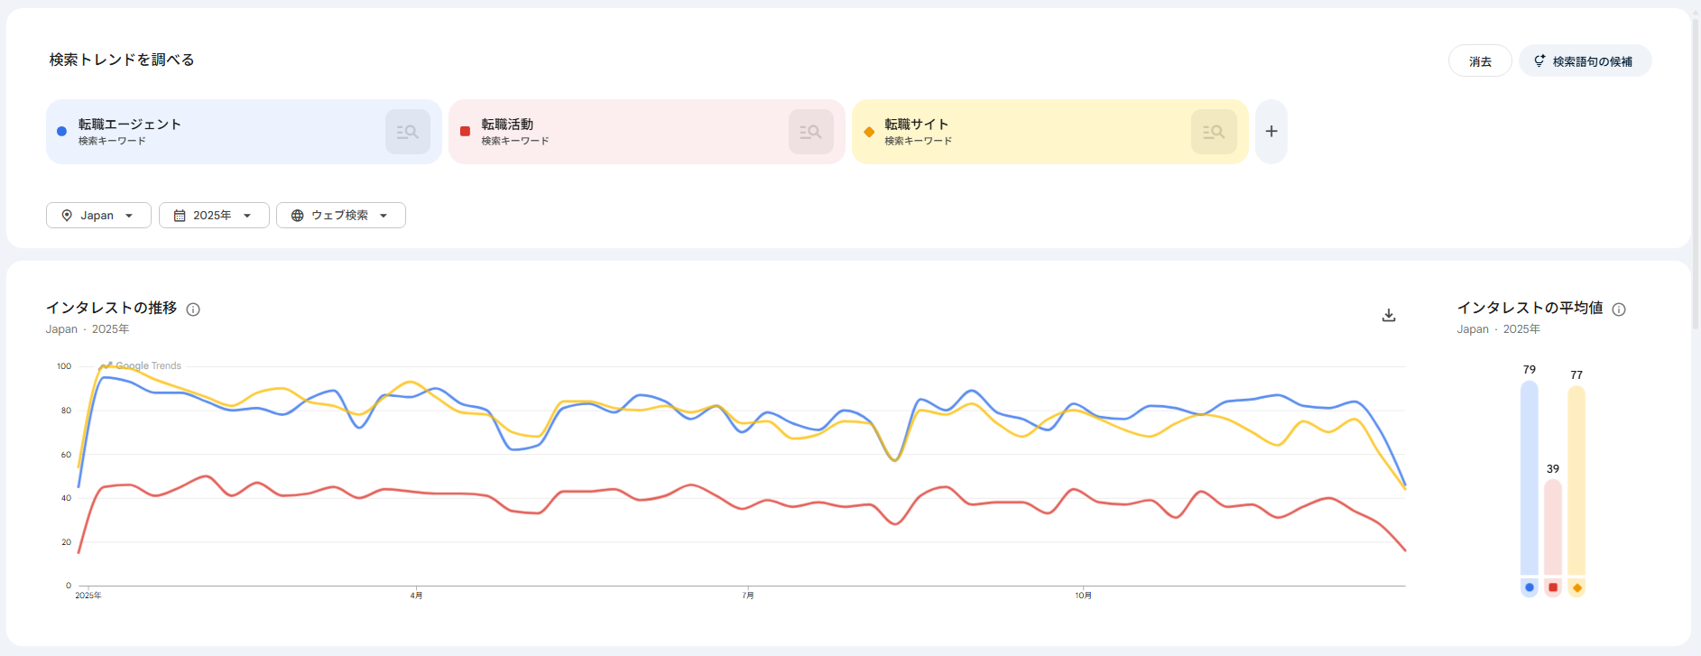
市場環境｜検索広告CPCの推移
広告予算の半分以上がネット広告に集中し、枠の奪い合いで単価は下がらない。
新規獲得の単価は構造的に上がり続ける。
総広告費
インターネット広告費
総広告費に占める構成比
8兆623億円
4兆459億円
50.2%
前年比 +5.1%（4年連続で過去最高）
前年比 +10.8%（初の4兆円超）
初の過半数
検索広告の平均クリック単価は10年前比 168%（約1.7倍）
広告予算の半分以上（構成比50.2%）がネット広告に集中している＝枠の奪い合い。
だから単価は下がらない。回収側（LTV÷CPO）に回すのがこの資料の背骨。
業界水準｜出典：電通「2025年 日本の広告費」2026年3月5日発表／検索広告CPCはキーワードマーケティング調べ。海外CPA/CPMデータは使用していない

Slide 8
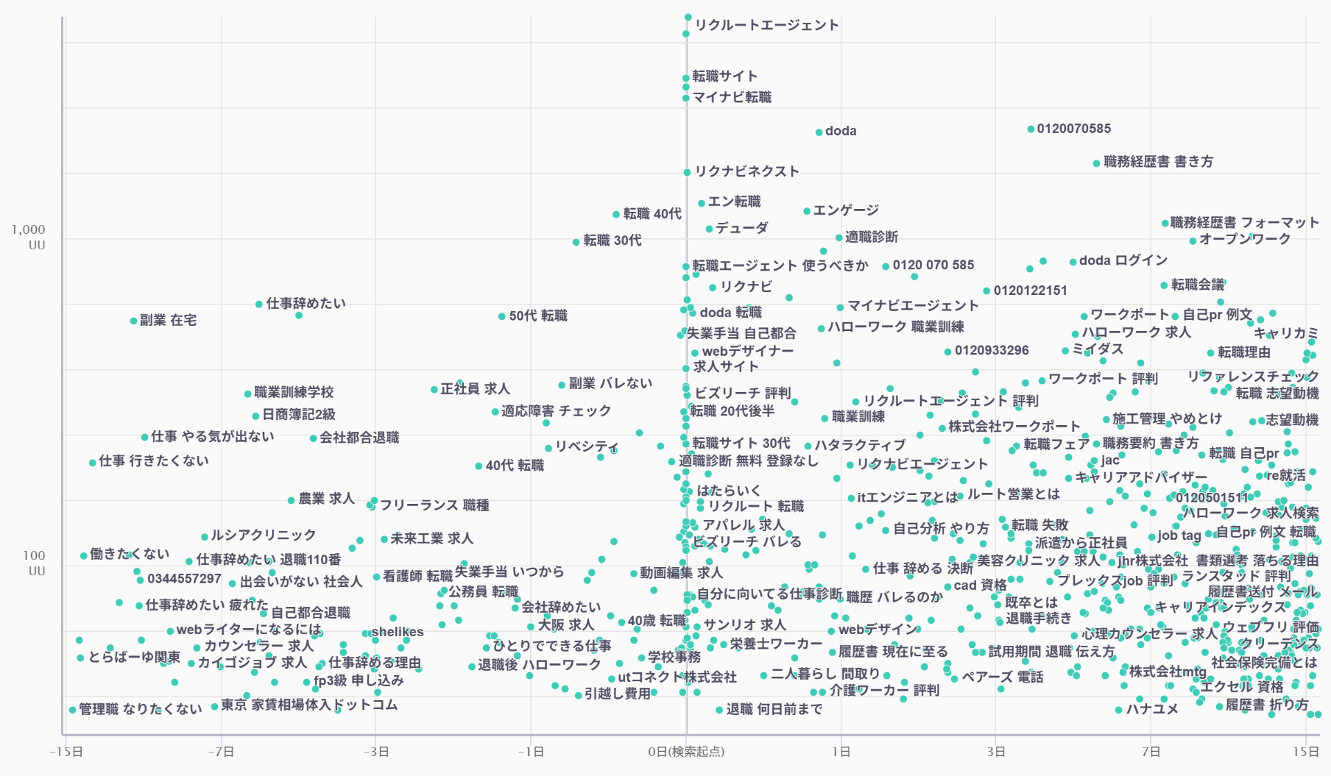
市場環境｜広告実績CVR（CV地点記載）
DYMのEC支援実績から、CV地点別のCPC・CVR・CPOを提示する。
カート投入・初回購入・定期引上のどこで刈れているかを切り分けて見る。
CV地点 | CPC | CVR | CPO
① カート投入 | － | － | －
② 初回購入 | － | － | －
③ 定期引上 | － | － | －
★差込枠｜DYM社内のEC広告実績（未取得）
CV地点別（カート投入／初回購入／定期引上）のCPC・CVR・CPOを記入。 CV地点の明記は必須（スキル §6.5）。上司確認①として要確認リストへ
★未取得｜出典：DYM社内実績（要取得・上司確認①）。取得まで数値は記入しない

Slide 9
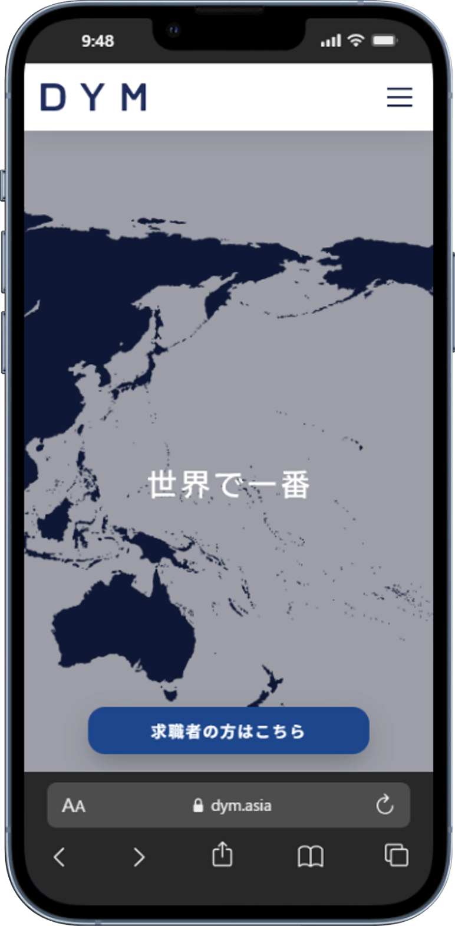
市場環境｜広告審査面の懸念
「LINEは友だちだけが見るから広告ではない」は誤り。
LINE配信の大半は薬機法上の「広告」に該当すると考えるべき。
要件 | 中身 | LINE配信での該当性
① 誘引性 | 顧客の購入意欲を昂進させる意図が明確 | 商品案内・購入促進の内容なら該当
② 特定性 | 特定の商品名が明らかにされている | 送信元が事業者の時点で自動的に該当
③ 認知性 | 一般人が認知できる状態 | 友だちに配信された時点で該当
送信元が事業者である時点で特定性は自動的に満たされ、商品案内や購入促進の内容なら誘引性も満たす。
併せて掛かる法律：景品表示法（優良誤認・有利誤認／No.1表示／ビフォーアフター／打消し表示）、健康増進法（誇大表示）。
健康食品は薬機法の直接の規制対象ではないが、医薬品的な効能を標ぼうすると規制対象になる。ECモールの商品ページのレビュー・口コミにも規制が及ぶ場合がある。
だから配信文面の設計は、最初から表現規制を織り込む必要がある。＝LINEOA運用設計の制約条件。
業界水準｜出典：薬機法の広告3要件（薬監発第148号）／京都府「広告の３要件」

Slide 10
ニーズ調査｜シーズナリティ
ECの特徴は「11〜12月に山が2つ立て続けに来る」こと。8月は仕込み月。
S25（年間企画投稿カレンダー）の設計図になる。
1月
2月
3月
4月
5月
6月
初売り・福袋
バレンタイン
楽天SS／新生活
新生活後半
母の日／お買い物マラソン
楽天SS／父の日／お中元
7月
8月
9月
10月
11月
12月
Amazonプライムデー
夏枯れ（秋商戦の仕込み）
楽天SS
ハロウィン
ブラックフライデー
楽天大感謝祭／年末
★差込枠｜Googleトレンド（5年＋1年）
KW＝福袋／ブラックフライデー／セール／母の日（すべて一語）。 「セール」は他KWを潰すため必ず単独グラフにする
業界水準｜年間商戦カレンダーは公開の商戦・セール時期。★Googleトレンドは未取得（要取得）

Slide 11
ニーズ調査｜前後検索
LINEヤフーの前後検索データで、購入前後の不安の中身を確認する。
本命は「解約」。定期の解約不安がどこで生まれているかを見る。
検索“前”
起点
検索“後”
口コミ／効果／比較
通販／定期便
解約／返品
★差込枠｜LINEヤフー前後検索データ（未取得）
KW＝通販／定期便／解約／口コミ（すべて一語）。★本命は「解約」。 購入後にどんな不安・情報を検索しているかを反映する
★未取得｜出典：LINEヤフー媒体資料（要取得）

Slide 12
他社分析｜競合10社のLINE運用ステータス
知名度優先で選定した10社。友だち数・配信内容は実測が必要（page.line.meから取得日つきで取得）。
ID連携しているか（購入導線がLINEログインを求めるか）を必ず記録する。
アカウント | 想定の型 | 見るポイント | 友だち数 | ID連携
オルビス | 診断ドリブン型 | 肌診断→出し分け | ★未取得 | ★未取得
ファンケル | 会員・定期型 | 次回発送前フォロー | ★未取得 | ★未取得
北の快適工房 | 単品リピート通販型 | F2オファーの時期・文面 | ★未取得 | ★未取得
BASE FOOD | D2Cサブスク型 | 継続率を上げる配信 | ★未取得 | ★未取得
Oisix | 食品定期型 | 週次の締切リマインド | ★未取得 | ★未取得
ニトリ | クーポン会員型 | 会員証・店舗連動 | ★未取得 | ★未取得
無印良品 | ミニアプリ・会員証型 | LINEミニアプリの使い方 | ★未取得 | ★未取得
ZOZOTOWN | 配信メディア型 | 配信頻度とセグメント | ★未取得 | ★未取得
ユニクロ | クーポン型（大手） | 配信頻度・クーポン | ★未取得 | ★未取得
SHIRO | 中堅コスメ・運用特徴型 | 世界観重視の配信設計 | ★未取得 | ★未取得
選定は知名度優先（スキル§3で事前承認済み）。友だち数・ID連携は page.line.me から取得日つきで実測（★未取得）。「おすすめ」欄の数値は拾わない

Slide 13
全体設計｜カスタマージャーニー × CV3段
ECの主戦場は②初回購入ではなく③F2。山（LINEが効く度合い）は
初回購入ではなくF2購入・定期化のフェーズにある。他業界資料と重心が違う。
①軽CV：友だち追加
②主CV：初回購入
③最終CV：F2・定期
認知
（広告接触）
サイト来訪
比較検討
（カゴに入れる）
カゴ落ち
（対策ゾーン）
① 初回購入
受け取り・
使用開始
再検討
（消費サイクル）
② F2購入・
定期化
★ここが本資料の主戦場
意見｜CV3段はDYM設計。①LINE友だち追加＋初回クーポン／②初回購入（赤字でよい）／③F2→定期（ここで初めて黒字）

Slide 14
全体設計｜施策全体像・対策領域マップ
触るのは2領域だけ。①カゴ落ち対策（取りこぼし回収）と②F2転換・LTV化（使い捨て解消）。
広告費も流入もLPも変えない。
① カゴ落ち対策
② F2転換・LTV化
取りこぼしの回収（CPO）
使い捨ての解消（F2転換率・LTV）
・サイトポップアップ／購入完了画面でLINE友だち化
・購入者への使用フォロー配信
・あいさつMSGで送料条件を先出し
・消費サイクル連動のF2オファー
・カゴ落ちリマインド（3通・ID連携が前提）
・定期の解約防止・休眠掘り起こし
意見｜DYM提案の対策領域マップ。S16-20（構築）・S21-26（配信設計）が①②それぞれに対応する

Slide 15
全体設計｜施策展開図（初期・月次）
初期構築は1ヶ月、以降は月次運用。やることは決まっていて増え続けない。
初期（初動・構築）
1
あいさつメッセージ設計（送料条件先出し）
2
診断・アンケート設計（タグ設計）
3
リッチメニュー3タブ18ボタン
4
LINE ID連携の基盤構築
5
カゴ落ちリマインド3通の設計
月次（定例運用）
1
年間企画投稿（商戦カレンダー連動）
2
F2オファー配信（消費サイクル連動）
3
通知メッセージ運用（発送・再入荷）
4
定例レポート・改善提案
意見｜DYM標準の展開図をEC施策に置換

Slide 16
構築｜友だち追加動線
5本の動線で友だちを増やす。購入完了画面と同梱物QRが最速で貯まる。
① サイトポップアップ
離脱意図を検知して
LINE追加バナーを表示
② 購入完了画面
「発送状況をLINEで
お届けします」で誘導
③ 同梱物QR
梱包物に同梱。
受け取り後の最速接点
④ LINE広告（CPF）
友だち追加動線として
タイムラインに配信
⑤ 通知メッセージ経由
非友だちにも届く通知から
LINE本体へ誘導
③購入完了画面・④同梱物QRが最速で貯まる。ここを外すと以降が全部乗らない。
意見｜DYM提案の友だち追加動線設計

Slide 17
構築｜あいさつメッセージ
初回クーポン＋「メルマガのような配信はしません」宣言＋送料条件の先出し。
カゴ落ち理由1位（追加コストの不透明さ）にここで先回りする。
公式アカウント
設計の要点
友だち追加ありがとうございます！
初回限定10%OFFクーポンです🎁
・初回クーポンで即メリット
登録動機を明確化
送料：全国一律550円
11,000円以上のご購入で送料無料
※メルマガのような一斉配信はしません。
お役立ち情報のみ、月数回お届けします
・「メルマガのような配信はしません」宣言
メルマガ開封率20%前後への
忌避感を先に解消
クーポンを使って探す
・送料条件を最初から先出し
カゴ落ち理由1位（53%・追加
コストの不透明さ）に先回り
意見｜配信文面は初稿。カゴ落ち理由の出典：Baymard Institute

Slide 18
構築｜診断・アンケート
肌・サイズ・好み・悩みを4問で聞き、タグ化する。以降の配信を全部自動で出し分けられる。
Q1 肌質・タイプは？
乾燥／脂性／混合／敏感／わからない
→ 商品レコメンドの軸
Q2 サイズ・容量の目安は？
少量から試したい／いつも使う量が 決まっている／大容量派
→ F2オファーのタイミング設計に活用
Q3 好みのテイスト・悩みは？
選択式・複数選択可
→ 企画配信・レコメンドのタグ
Q4 購入のきっかけは？
広告／口コミ／SNS／ギフト
→ 流入チャネル別の育成シナリオ分岐
意見｜診断結果→タグ化→以降の配信を自動で出し分け

Slide 19
構築｜リッチメニュー
3タブ×6ボタン＝18ボタンすべてに役割がある。左上は「今すぐ探す」に相当する導線。
買う
わたしの
サポート
設計の要点
・買う＝新規購入の導線を集約
・わたしの＝配送状況・定期便管理で 問い合わせを自己解決
・サポート＝返品・サイズ等の 不安をKW自動応答で先回り
・タブ切替で3倍の情報量を 1画面に収める
今すぐ
探す
新着
商品
セール
情報
あなたへの
おすすめ
クーポン
再入荷
通知登録
意見｜DYM提案のリッチメニュー設計

Slide 20

構築｜LINE ID連携（★心臓部）
ID連携が無いと、S23・S24・S26の施策は全部絵に描いた餅になる。
ECの顧客データとLINE IDを紐づけ、LINE IDをマスタIDにしたCRM基盤にする。
施策 | ID連携なし | ID連携あり
カゴ落ちリマインド | ✕ 打てない | ○ カート放棄をトリガーに自動配信
購入商品に応じたF2オファー | ✕ 全員に同じ配信 | ○ 買った商品に合わせて出し分け
定期の次回発送前フォロー | ✕ 打てない | ○ 発送サイクルに合わせて自動
購入者を配信から除外 | ✕ クーポンを無駄打ち | ○ 除外できる
再入荷通知 | ✕ | ○ 希望者にだけ届く
依存関係
S23 F2オファー
S24 カゴ落ちリマインド
S26 通知メッセージ
S20 LINE ID連携
意見｜仕組み＝LINEログイン／ミニアプリ経由でECの顧客データとLINE IDを紐づけ

Slide 21



配信設計｜シナリオ2本の設計表（★重点）
ECのステップ配信は「14日1本」ではない。購入前後で時間軸が別物なので、2本持つ。
シナリオ①｜未購入者（友だち追加〜7日）ECの検討は短い。7日で刈る
① 初動｜Day0
あいさつ＋初回クーポン（期限を切る）＋診断への誘導
② 不安つぶし｜Day2
口コミ・使い方・送料と返品条件（カゴ落ち理由1位に先回り）
③ 比較対策｜Day4
他社との違い・FAQ（「解約」「縛り」に先回り／S11と連動）
④ クロージング｜Day6・7
クーポン期限のリマインド。ここが刈り取りの山
シナリオ②｜購入者（F2狙い・消費サイクル連動）日数固定にしない
① サンクス｜購入直後
発送予定・使い方。ここでレビューを求めない
② 使用フォロー｜使い始めの頃
「こう使うと効果が出やすい」＝離脱防止
③ F2オファー｜無くなる少し前
「そろそろ切れる頃です」＋再購入導線。最大の山
④ 引き上げ｜F2後
定期・まとめ買いへの引き上げ／レビュー依頼
意見｜③F2オファーのタイミングは商材で変わる。「商品の内容量 ÷ 1日使用量」から逆算する（日数は書かない）

Slide 22
配信設計｜実文面①｜未購入者
Day0のクーポンとDay4の不安つぶし、Day7の期限リマインド。実際に届く文面はこれ。
Day0
Day4
Day7
友だち追加ありがとうございます！
初回10%OFFクーポンをお届けします🎁
「送料はいくら？」というお声を
よくいただきます。全国一律550円、
11,000円以上で無料です
クーポンは本日23:59まで。
カートに残っている商品があります
クーポンを使う
返品は到着後8日以内、
未開封なら送料弊社負担です
クーポンを使って購入する
通知プレビュー：「友だち追加ありがとうございます！初回1
通知プレビュー：「【本日まで】10%OFFクーポンの
商品を見てみる
意見｜配信文面は初稿。絵文字・改行込みで実際の配信に近い形

Slide 23
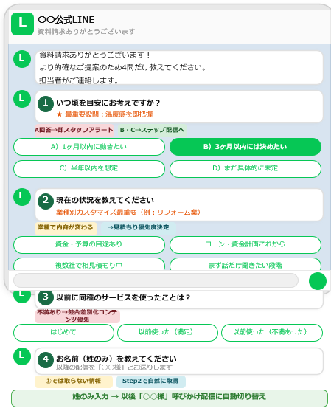
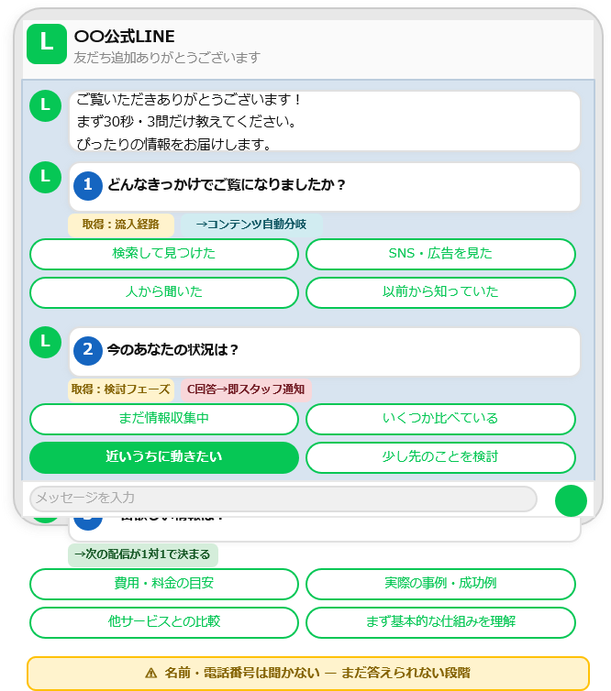
配信設計｜実文面②｜購入者
サンクス・使用フォロー・F2オファー。ここでレビューを急かさない。
購入直後
使い始めの頃
無くなる少し前
ご購入ありがとうございます！
発送予定は2〜3営業日以内です
お使いいただけていますか？
こう使うと効果を実感しやすい
という声が多いポイントです
そろそろ無くなる頃かと
お送りしました
使い方のコツはこちら
をご覧ください
※ここではレビューを求めない
再購入する
使い方ガイドを見る
定期便に切り替える
意見｜F2オファーのタイミングは「内容量÷1日使用量」から逆算（S21参照）

Slide 24
配信設計｜カゴ落ちリマインドの設計
「何分後・何回・何を出すか」まで具体で書く。S20（ID連携）が前提。
1通目｜60分後
2通目｜24時間後
3通目｜48時間後
カート内容の再掲
催促しない。「カートに商品が残っています」のみ
不安つぶし
送料条件・返品保証など、カゴ落ち理由1位に対応
期限提示
「クーポンは本日まで」等、最後の一押し
★S20（LINE ID連携）が前提。カート放棄をトリガーに自動配信する
意見｜通数・タイミングは初稿。配信間隔は実運用データで調整

Slide 25
配信設計｜年間の企画投稿カレンダー
S10の季節性を「◯月：企画（参照データ）」形式に落とす。
1月
2月
3月
4月
5月
6月
初売り・福袋特集
バレンタインギフト特集
楽天SS・新生活準備
新生活後半フォロー
母の日特集
父の日・お中元
S10商戦データ
S10商戦データ
S10商戦データ
S10商戦データ
S10商戦データ
S10商戦データ
7月
8月
9月
10月
11月
12月
プライムデー対抗企画
秋商戦の仕込み案内
秋の新商品予告
ハロウィン特集
ブラックフライデー特集
年末セール・福袋予告
S10商戦データ
S10「8月は仕込み月」
S10商戦データ
S10商戦データ
S10「年間最大の山」
S10商戦データ
意見｜繁忙期は捌く、閑散期（8月）は仕込む。参照データはS10のシーズナリティ

Slide 26
配信設計｜通知メッセージ
友だちでなくても届く接点。発送・配送状況・再入荷・定期の次回発送前。
発送通知
注文確定・発送完了を
即時通知
配送状況
配送状況の更新を
プッシュ通知
再入荷通知
希望者にだけ
再入荷を通知
定期の次回発送前
発送サイクルに合わせて
事前案内（S20が前提）
★友だちでなくても届く接点がある
ブロックされていても、購入者への配送・発送情報は届く。ID連携（S20）が前提。
意見｜通知メッセージはAPI連携（Messaging API）が前提。別途費用（S30参照）

Slide 27
歩留まり・工数｜F2転換率の改善（★本資料の山）
初回購入者の6〜7割は2回目を買わない。ここを動かすのがEC最大のレバー。
F2転換率
30〜40%
＝ 初回購入者の6〜7割は2回目を買わない
消費サイクル連動の配信
「そろそろ無くなる頃」を
内容量÷1日使用量で逆算配信
定期引上
初回お試し→定期購入への
引き上げ導線（目安：約20%）
休眠掘り起こし
F2化しなかった層への
再アプローチ・特典訴求
業界水準｜F2転換率（化粧品）25〜35%／（化粧品・健康食品などの単品通販）30〜40%／定期引上率（初回→定期）約20%

Slide 28
歩留まり・工数｜工数削減＋改善モデル
問い合わせ・注文/配送照会をセルフ化し、各段の打ち手を1対1で対応させる。
工数削減
KW自動応答
「送料は？」「返品は？」を
24時間自動応答
配送状況セルフ照会
リッチメニューから
注文履歴・配送状況を自己解決
よくある質問の自動化
サイズ・支払い方法等を
メニュー選択式で即回答
改善モデル｜各段に打ち手が1対1で対応
カゴ落ち
対策
→
初回購入
CVR
→
F2転換率
改善
→
定期・LTV
最大化
意見｜DYM提案の改善モデル。工数削減はスタッフ対応ゼロを目指すのではなく、定型対応を減らして個別対応に集中する設計

Slide 29
成果と体制｜効果測定の設計
主KPI＝CPO＋F2転換率。締めはLTV÷CPO。数値は入れず構造だけ図示する。
 | Before（広告のみ） | After（1年目） | After（2年目）
注文数 | 広告費÷CPO | ① カゴ落ち回収で増加 | 同左＋友だちリスト流入
LTV | ≒初回売上 | ② F2転換の自動化で上昇 | 定期・休眠復活で更に上昇
翌期の広告費 | 毎期フルで必要 | 同左 | ③ 友だちリスト分だけ圧縮可
LTV ÷ CPO | 伸びない | 改善方向 | ★期を追うごとに上がる
★肝：広告経由の顧客は1回買って消える。
友だち化すると資産として残るので、LTV÷CPOは期を追うごとに上がる。
締め：御社の実績をいただければSIMを作ります。
意見｜数値は入れない（業界汎用のためSIMは作らない）。主KPI＝CPO＋F2転換率

Slide 30
成果と体制｜費用プラン
無償付帯と別途費用を分けて示す。追加で払うものを隠さない（6ヶ月〜・税抜）。
① コンサル基本
② 初動設計＋運用
③ 運用代行・効率改善
④ 成果報酬型
初期10万〜
初期10万〜
初期10万〜
初期5万〜
月20万（3投稿）
月30万（5投稿）
月50万（9投稿）
月5万〜
月0万〜
（アカウント費のみ）
月＝単価×成果数
＋固定費
無償付帯
アカウント開設／プロフィール／リッチメニュー／あいさつ／初期アンケート／KW自動応答／ステップ配信／セグメント配信／タグ管理／GAレポート連携／クリエイティブ／定例会
別途費用
離脱防止（Sitelead）初期10万＋月5万／API連携／通知メッセージ 等。配信ツールはLstep／Hachidoriのいずれかを要件で選定
意見｜DYM標準プラン（6ヶ月〜・税抜）

Slide 31
成果と体制｜運用スケジュール
1ヶ月目に構築、2ヶ月目に稼働、3ヶ月目から改善。6ヶ月で年間配信の型ができる。
1ヶ月目
2ヶ月目
3〜4ヶ月目
5〜6ヶ月目
構築
稼働
改善①
改善②
あいさつMSG・診断・リッチメニュー・ID連携基盤
▶
友だち追加動線を稼働。カゴ落ちリマインド開始
▶
F2オファー配信を開始。効果測定・改善
▶
年間企画投稿カレンダーの型を確立
意見｜6ヶ月で年間配信の型を確立。以降は月次運用フェーズへ

Slide 32
成果と体制｜サポート体制
定例会・レポート・クリエイティブ制作まで含む。運用は丸ごと持つ。
定例会
月次で振り返り・
翌月の企画をすり合わせ
レポーティング
GA連携で友だち数・
配信効果を数値化
クリエイティブ制作
配信文面・リッチメニュー
画像の制作を内包
運用代行
日々の配信設計・
自動応答の調整
意見｜DYM標準のサポート体制

Slide 33
締め｜飛び道具
他社がやっていない打ち手が4つある。
A カゴ落ち理由をあえて公開
送料内訳・在庫状況を先に見せる誠実路線。
「隠さない」ことがカゴ落ち理由1位（追加コスト
の不透明さ）への最大の対策になる
B 同梱物QR→開封後アンケート
受け取り直後の温度が最も高い瞬間に
ミニアプリ会員証化のフックを差し込む
C UGC投稿を集めるリッチメニュー導線
「使用写真を送ると次回クーポン」で
レビュー・SNS投稿を友だち経由で集約する
D 「いつでも解約できます」を初回配信で明示
定期縛りへの不安に先回りする。
★前後検索で「解約」不安の実在を確認してから展開
仮説
意見｜D案は仮説バッジ付き（S11前後検索データの取得後に実在確認）

Slide 34
締め｜第2の提案軸｜LINEミニアプリ・LINEギフト
会員証・注文履歴の一元化と、ギフト需要の取り込み。ID連携（S20）の上に乗る拡張機能。
LINEミニアプリ
LINEギフト
・会員証・ポイントをLINE内に一元化
・「送りたい」を逃さない。ギフト需要の取り込み
・注文履歴・お気に入りをアプリレスで確認
・受け取り側の新規友だち化にもつながる
・ID連携基盤（S20）をそのまま活用できる
・母の日・クリスマス等の季節商戦との相性が良い
意見｜DYM提案の第2軸。本提案（S16-26）のID連携基盤の上にそのまま構築できる

Slide 35
締め｜LINEOA実績
LINEヤフー公式データと、EC専用の導入事例を並べる。ECは事例が多い業界。
LINE国内MAU
メッセージ開封率（当日中）
1億人突破
約8割
2025年12月末時点
受信直後 約2割／3〜6時間で約5割
★差込枠｜LINEヤフー公式 EC導入事例（未取得）
取得先：lycbiz.com/jp/service/line-official-account/case-study/ec/（EC専用ページあり）。 掲載前に各事例ページの原典で数値を再確認すること
業界水準｜LINE国内MAU・開封率はLINEヤフー公式値（倍率表現は使用していない）。EC事例は★未取得

Slide 36
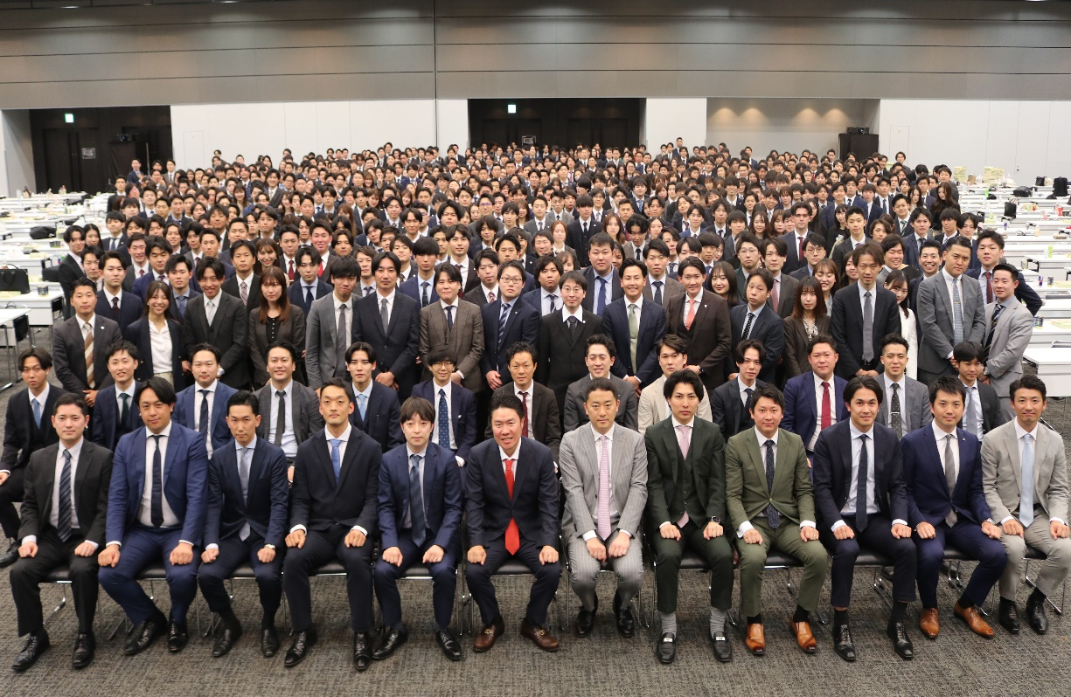

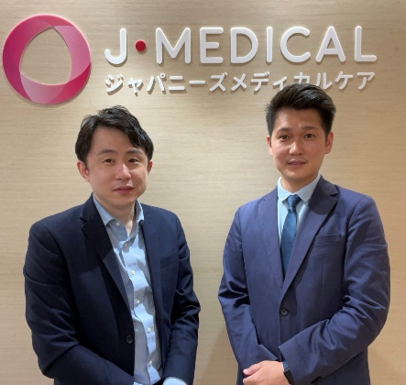
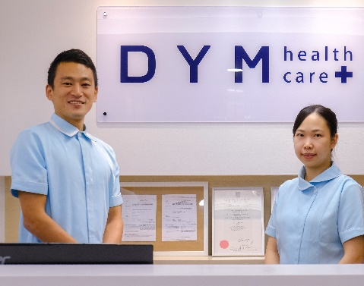
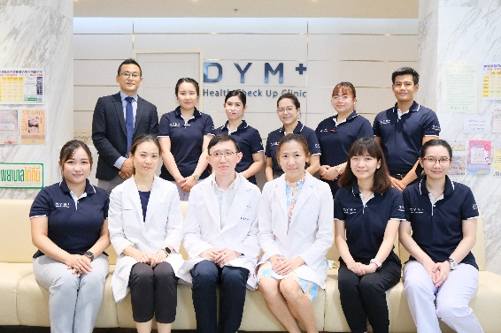
貴社の明るい未来に必ず貢献致します。
本社
本社
株式会社DYM 〒141-0032 東京都品川区大崎1-11-2 ゲートシティ大崎イーストタワー10階
TEL: 03-5745-0200 FAX: 03-3779-8720 http://dym.asia 代表取締役 水谷佑毅

